Slide 1

^{18. Kockázatok és hozamok}
A. Milyen kockázatok merülnek fel egy befektetés során?
B. Hogyan hozzunk tudatos pénzügyi döntést?
C. Mi védi a befektetők pénzét?

Slide 2

^{18. Kockázatok és hozamok}
A. Milyen kockázatok merülnek fel egy befektetés során?
^{Hozom a hozamot}
Mérlegelve az értékpapírokról hallott tanácsadást Molnárék úgy vélik, hogy a legnagyobb hozamot ígérő értékpapírokban kötik le örökségük nagy részét. Úgy gondolják, a magyar vállalatok részvényeiről könnyebb tájékozódni, ezért ezekre összpontosítanak. Peti osztálytársának apukája azonban óvatosságra inti őket. Javasolja, hogy vegyék sorra a különböző befektetésekkel kapcsolatban a szóba jöhető kockázatokat.

Slide 3
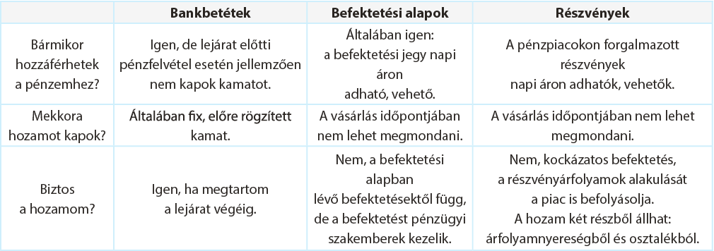
18. Kockázatok és hozamok – A. Milyen kockázatok merülnek fel egy befektetés során?
Nézd át a táblázatot, és foglald össze, hogy a pénzügyi tanácsadó szerint az egyes befektetési lehetőségek milyen előnyökkel, illetve hátrányokkal járhatnak!
Rangsorold a pénzügyi tanácsadó által javasolt lehetőségeket a kockázatok alapján a legkevésbé kockázatostól a legkockázatosabbig!

Slide 4
18. Kockázatok és hozamok – A. Milyen kockázatok merülnek fel egy befektetés során?
Mi az összefüggés a viselendő kockázat, a várható hozam és a befektetési típusok között?
Várható hozam
Egyedi
részvények
Kollektív
befektetési
formák
Bankbetétek,
állampapírok
Viselendő kockázat

Slide 5
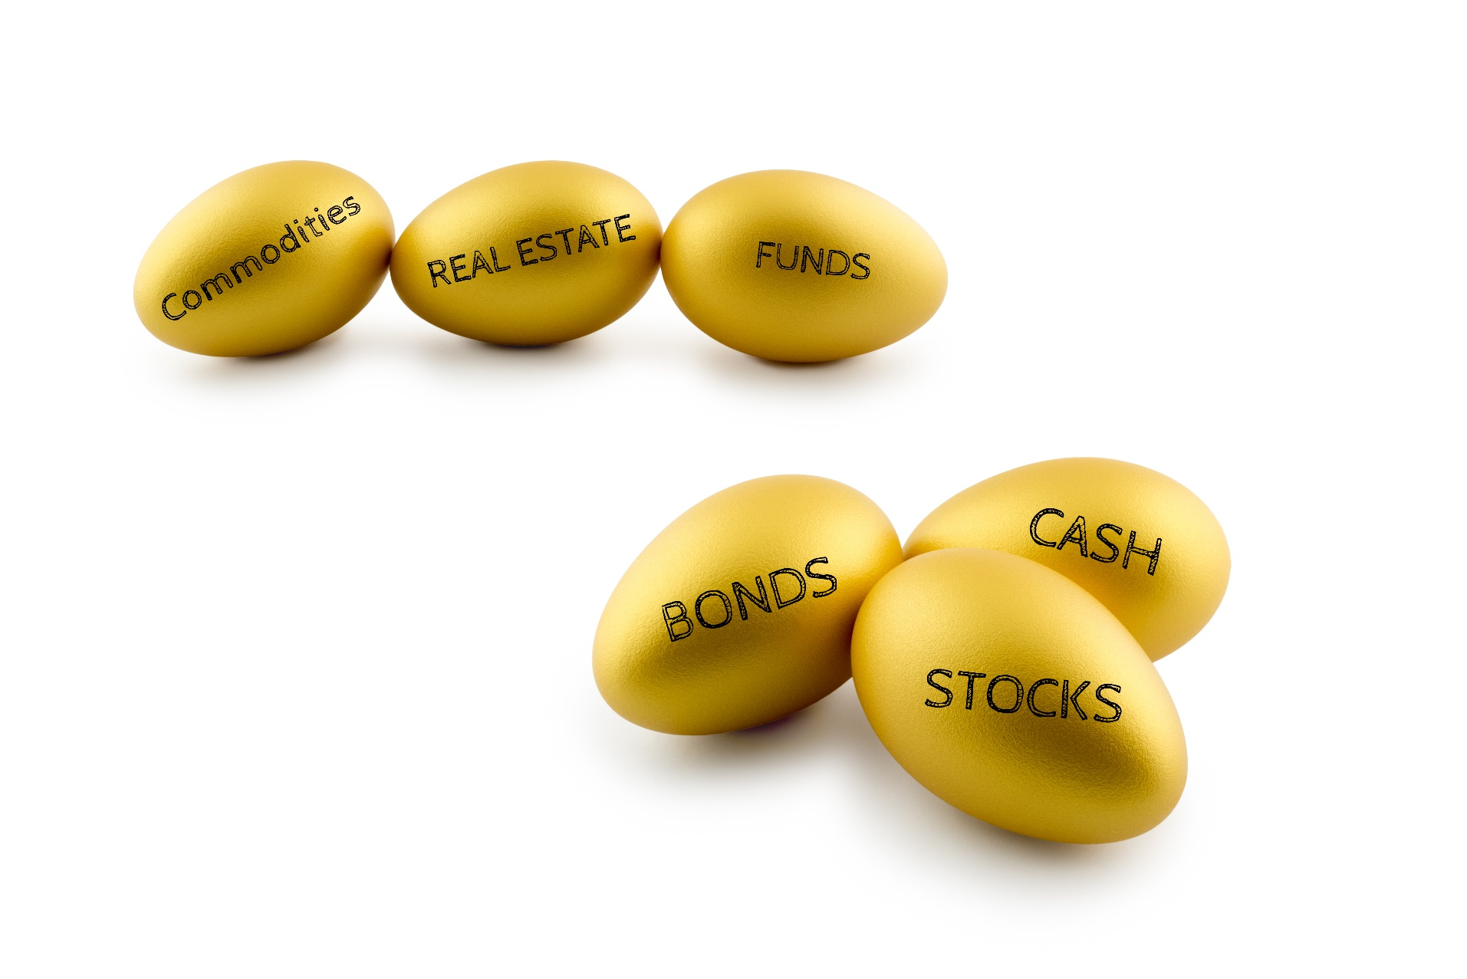
^{18. Kockázatok és hozamok}
B. Hogyan hozzunk tudatos pénzügyi döntést?
^{Oszd meg és gyarapodj!}
Miután Peti osztálytársának apukája több mint két órán át beszélgetett a Molnár szülőkkel a befektetések kockázatáról, a család úgy tervezi, hogy a 2 millió forintot szétosztják, és többféle megoldást választanak. 500 ezer forint értékben részvényt vesznek, 750 ezer forintért állampapírt vásárolnak, és ugyanennyit betesznek a bankba egyszerű betétként.

Slide 6
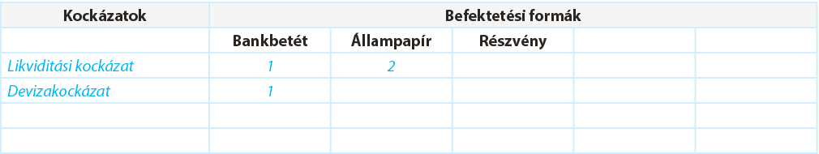
18. Kockázatok és hozamok – B. Hogyan hozzunk tudatos pénzügyi döntést?
Készíts az alábbi minta szerint egy táblázatot, és gyűjtsd össze, hogy a Molnárék által választott befektetési lehetőségeknek milyen kockázatai merülhetnek fel!
Keress alternatív befektetéseket, és értékeld azokat is kockázat szerint!
Rangsorold a lehetőségeket a különböző kockázatok szerint egytől háromig, ahol az egy a kevésbé kockázatost jelenti!

Slide 7

^{18. Kockázatok és hozamok}
C. Mi védi a befektetők pénzét?
^{Védelem}
Miután az örökségből megmaradt pénzt háromfelé osztották, és különböző befektetési formákba tették, a család megnyugodott, hogy ezzel meg is oldották a dolgot. Egyik nap Molnár anyuka a hírekben azt hallja, hogy a városukban lévő egyik befektetési szolgáltató fizetési gondokkal küszködik. Megijed, hogy az ő pénzük is veszélyben van.
Véleményed szerint elég megfontoltan döntöttek-e Molnárék a befektetési formák kiválasztásakor? Válaszodat indokold!
Számold ki, hogy a napi árfolyamon vajon mennyi eurót tudnának Molnárék vásárolni a befektetett pénzükből!
Milyen kockázatot vállalnának, ha az összes megtakarításukat átváltják euróba?

Slide 8
^{Összegzés}
^{A legfontosabb tudnivalók}

Slide 9
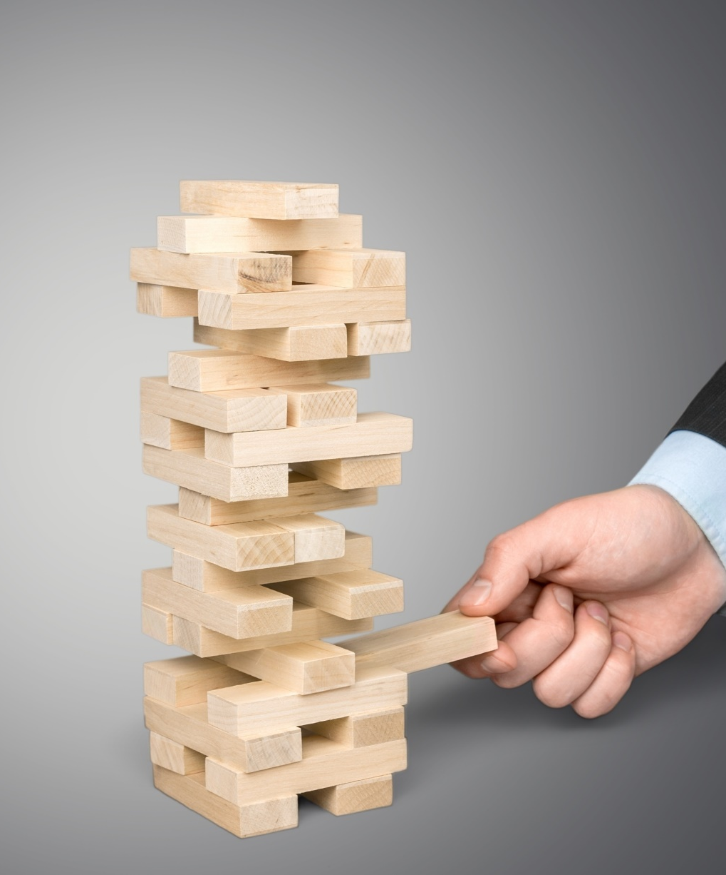
^{18. Kockázatok és hozamok}
A. Milyen kockázatok merülnek fel egy befektetés során?
Minden befektetési döntés előtt érdemes az aranyszabályt észben tartani: nagy haszonra leginkább magas kockázat mellett lehet szert tenni, míg a kisebb haszon általában alacsonyabb kockázat mellett is elérhető.
A befektetési kockázat azt jelenti, hogy a várható haszon elérése nem biztos. A kockázat egy adott befektetés jövőbeli teljesítményével kapcsolatos bizonytalanságot, változékonyságot testesít meg.
Egy magas kockázatú befektetés járhat jelentős veszteséggel, de eredményezhet magas hozamot is. A lényeg, hogy a jövőbeni hozam ingadozhat, ebből következően nehezen kiszámítható és kevéssé tervezhető.

Slide 10
18. Kockázatok és hozamok – A. Milyen kockázatok merülnek fel egy befektetés során?
A befektetések esetében a kockázat fogalma nem egységes. Többféle kapcsolódó kockázatról beszélhetünk, így többek között:
Kamatkockázat: ha a befektetés időtartama alatt változik a piaci kamatláb, az átértékeli a befektetésünket.
Hitel- vagy kibocsátói kockázat: az értékpapír kibocsátója nem teljesíti, vagy csak részben teljesíti a kibocsátott értékpapírral kapcsolatos ígéreteit, kötelezettségeit (kamatfizetés, osztalékfizetés, tőke visszafizetése).
Gazdasági környezetből eredő kockázat: a kibocsátás óta eltelt időszakban változik az adózás, infláció vagy a résztvevőket érintő jogszabályi háttér.
Likviditási kockázat: a befektetést milyen könnyen lehet egy tetszőleges időpontban készpénzzé tenni, az aktuális piaci áron értékesíteni.
Devizakockázat: ha devizabefektetésünk értékét más devizában szeretnék értékelni, számítani kell az árfolyamok változására, ami átértékelheti a befektetést.

Slide 11
18. Kockázatok és hozamok – A. Milyen kockázatok merülnek fel egy befektetés során?
^{Jó, ha tudod!}
A legtöbb befektető vallja, hogy a megtakarítások egy részével érdemes nagyobb kockázatot vállalni, de azt is tudja, hogy nem szabad minden pénzt „egy kosárba tenni”. Vagyis hasznos lehet, ha a pénzünket megosztjuk többféle befektetés között. Ekkor nagyobb esélyünk van arra, hogy lesz olyan befektetés, amelyikkel jól járunk, ami akkor is kárpótolhat bennünket, ha egy másiknál esetleg veszteséget kell elszenvednünk. Ám még ez a kockázatmegosztó stratégia (= befektetéseink diverzifikálása) sem garantálja, hogy nem veszíthetjük el a pénzünket vagy annak egy részét, ha kockázatos befektetésekbe tesszük.

Slide 12
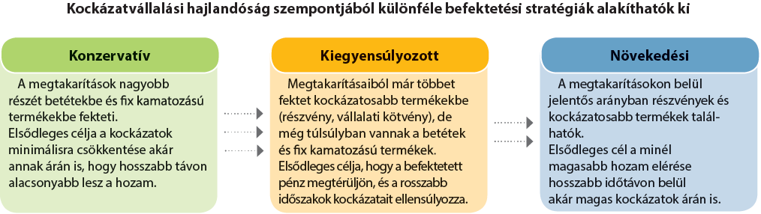
^{18. Kockázatok és hozamok}
B. Hogyan hozzunk tudatos pénzügyi döntést?
Bár sokszor hallható, hogy valaki ösztönösen ráérez egy jó befektetési lehetőségre, és azon sok pénzt keres, mégis inkább az a jellemző, hogy a befektetés nagyon is tudatos magatartás. A befektetési döntések általában hosszabb távra szólnak, és akár pozitív, akár negatív értelemben is meghatározhatják egy család jövőjét. Az életét tudatosan tervező ember pénzügyi döntéseiben hosszú távon is gondolkozik: a befektetések esetében ez azt jelenti, hogy csak olyan kockázatot vállal, amely számára kezelhető mértékű

Slide 13
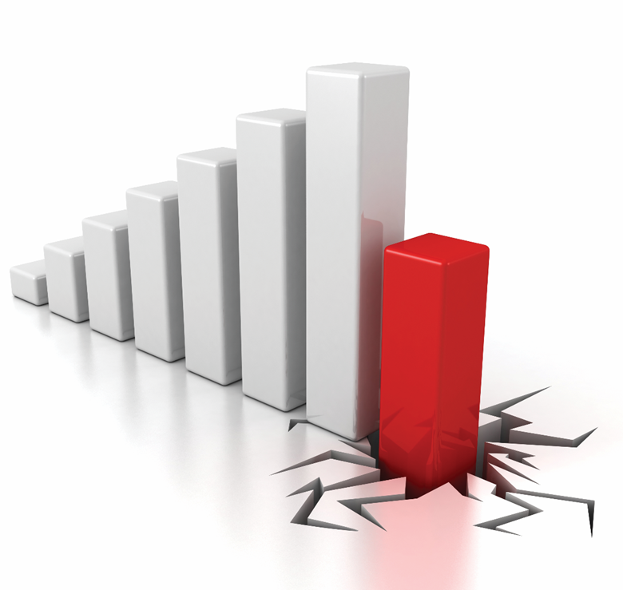
18. Kockázatok és hozamok - B Hogyan hozzunk tudatos pénzügyi döntést?
Fontos mindenkinek tisztában lennie a saját kockázatvállalási hajlandóságával. Magasabb kockázat vállalása ugyan lehetővé teszi nagyobb nyereség elérését, de a magasabb kockázatú befektetési termékek esetén befektetett tőke egy részét – szélsőséges esetben teljes egészét – is el lehet veszíteni.
^{Jó, ha tudod!}
A különféle élethelyzetekben érdemes eltérő kockázatú befektetési stratégiát alkalmazni. Másképp fektessük be a pénzünket, ha rendszeres (várható) többletjövedelemre teszünk szert (például felemelik a fizetésünket), ha egyszeri, nagy összegű bevételt (nyeremény, örökség) kapunk, vagy célhoz kötött megtakarítások szándékával (például továbbtanulás esetén) fektetünk be.
Figyelem! Kezdő befektető alacsonyabb kockázatú értékpapírokkal kezdje a befektetési pályafutását!

Slide 14
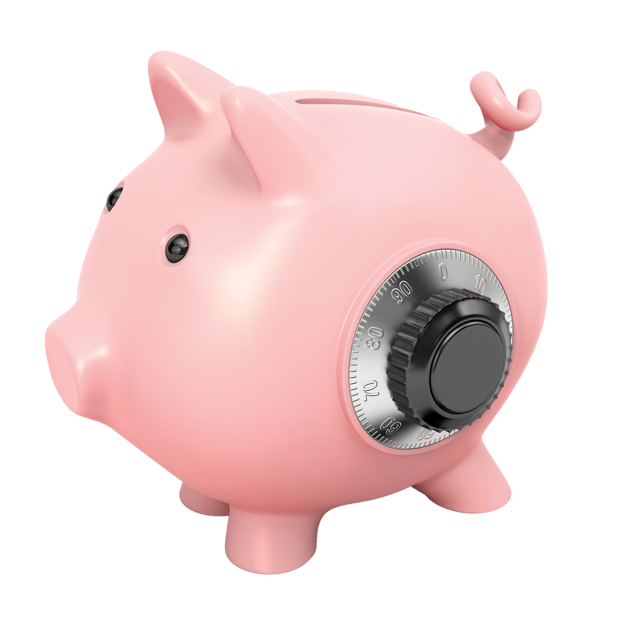
^{18. Kockázatok és hozamok}
C. Mi védi a befektetők pénzét?
Ha egy bank nem tudja visszafizetni a nála betétet tartók pénzét, akkor az Országos Be­tét­biz­to­sí­tási Alap (OBA) meghatározott keretek között kártalanítást fizet. A kockázatosabb befektetési formák közül választókat egy másik intézmény, a Befektető-védelmi Alap (BEVA) védi.
^{Jó, ha tudod!}
Az OBA legfeljebb százezer euróig fizeti meg a kárt, de ha valaki több bankban helyezi el a pénzét, akkor mindenütt biztosítottá válik. A BEVA befektetőnként és összevontan szintén százezer euróig fizet. A befektetés előtt alaposan el kell olvasni a terméktájékoztatót, amelyből kiderül, hogy befektetésünkre vonatkozik-e a BEVA-garancia (1 millió forintig
100 százalékot térít, 1 millió forint felett 90 százalékot).

Slide 15
^{18. Kockázatok és hozamok}
Milyen kockázatok merülnek fel egy befektetés során? A befektetések esetében a kockázat fogalma nem egységes, többféle kapcsolódó kockázatról beszélhetünk, így többek között kamatkockázatról, hitelkockázatról, piaci kockázatról, likviditási kockázatról és devizakockázatról.
Hogyan hozzunk tudatos pénzügyi döntést? Az életét tudatosan tervező ember pénzügyi döntéseiben hosszú távon is gondolkozik: a befektetések esetében ez azt jelenti, hogy csak olyan kockázatot vállal, amely számára kezelhető mértékű. Egyben fontos, hogy tisztában legyen a saját kockázatvállalási hajlandóságával, és ehhez igazodó befektetési stratégiát alakítson ki. Kezdő befektető alacsonyabb kockázatú értékpapírokkal kezdje befektetési pályafutását!
Mi védi a befektetők pénzét? Ha egy bank nem tudja visszafizetni a nála betétet lekötők pénzét, akkor, az Országos Betétbiztosítási Alap (OBA) meghatározott keretek között kártalanítást fizet. A kockázatosabb befektetési formák közül választókat a Befektetővédelmi Alap (BEVA) védi.

